Slide 1
LMS
LMS Platform
BÁO CÁO ĐỒ ÁN MÔN HỌC · LẬP TRÌNH WEB (JAVA) · NHÓM 03
Xây dựng hệ thống quản lý học tập
trực tuyến (LMS)
Kiến trúc client–server tách rời: REST API Java trên Spring Boot ↔ SPA React
Java 25
Spring Boot 4.1
React 19
TypeScript
PostgreSQL 18
Tailwind CSS v4
Trần Như Tuấn Anh — 25810073 Trương Công Bảo — 25810092
Nguyễn Thị Kim Đông — 25610009
TP. Hồ Chí Minh · 07/2026

Slide 2
NỘI DUNG
Nội dung trình bày
01
Giới thiệu đề tài
02
Ngôn ngữ Java & JVM
Bối cảnh, mục tiêu, phạm vi
WORA, JIT, GC, Java 8 → 25
03
Mô hình lập trình Spring
04
Phân tích & thiết kế
IoC/DI, AOP, MVC, JPA, Security
Kiến trúc, CSDL, API, phân quyền
05
Xây dựng backend
06
Xây dựng frontend
JWT, nghiệp vụ, Flyway
SPA React, design system
07
Demo sản phẩm
08
Triển khai & kết quả
8 màn hình chính
CI/CD, số liệu, hướng phát triển
LMS · Đồ án Lập trình Web (Java)
Nội dung 02 / 22

Slide 3
01 · GIỚI THIỆU
Đề tài và mục tiêu
Đặt vấn đề
REST API hoàn chỉnh bằng Java
1
Spring Boot 4.1 / Java 25 · JWT · Flyway · phân quyền 2 lớp
• Học trực tuyến (Udemy, Coursera…) là phương thức đào tạo phổ biến; hạt nhân là hệ thống LMS.
• Bài toán LMS hội tụ đủ thành phần của một ứng dụng web hiện đại: REST API, CSDL quan hệ, xác thực nhiều vai trò, SPA, CI/CD.
• Phù hợp để vận dụng tổng hợp Java + Spring của môn học.
SPA frontend tách rời
2
React 19 + TypeScript · TanStack Query · Zustand · Tailwind v4
Nghiệp vụ trọn vẹn 3 vai trò
3
Học viên — Giảng viên — Quản trị viên (+ khách)
Vận hành thực tế trên cloud
4
GitHub Actions → Azure Web App + GitHub Pages
LMS · Đồ án Lập trình Web (Java)
Giới thiệu 03 / 22

Slide 4
01 · GIỚI THIỆU
Công nghệ sử dụng
Backend — Java
Frontend — TypeScript
Java 25 LTS
Ngôn ngữ + JVM (JIT, G1 GC)
React 19.0.1
UI theo component
Spring Boot 4.1.0
IoC/DI · MVC · Security
react-router 8.0.1
HashRouter cho GitHub Pages
Spring Data JPA Hibernate
ORM trên PostgreSQL
TanStack Query 5.101
Server state, cache/refetch
Flyway V1 → V5
Migration lược đồ CSDL
Zustand 5.0.14
Phiên đăng nhập
JJWT 0.12.5
JWT HS256, access + refresh
axios 1.18
Interceptor JWT + auto refresh
springdoc 2.5.0
OpenAPI / Swagger UI
Tailwind CSS v4
Design token CSS-first
Maven 3.9+
Build, BOM quản lý phiên bản
Vite + esbuild 6.2
Dev server + bundle
PostgreSQL 18 (Docker)
GitHub Actions
Azure Web App
GitHub Pages
Express mock API (dev)
LMS · Đồ án Lập trình Web (Java)
Công nghệ 04 / 22

Slide 5
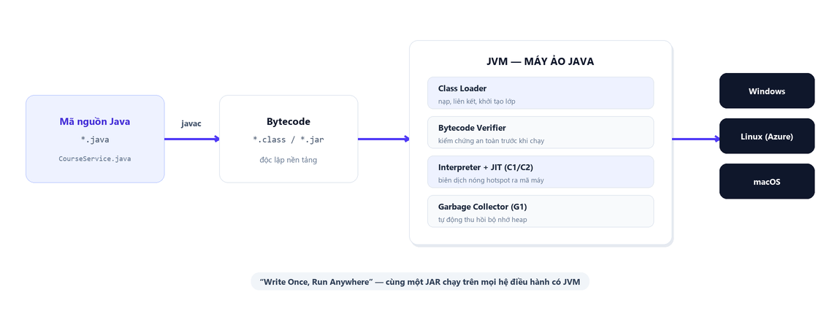
02 · NGÔN NGỮ JAVA
Java và máy ảo JVM
• WORA — Write Once, Run Anywhere: biên dịch ra bytecode, chạy trên JVM — dev trên Windows, deploy Linux/Azure không đổi một dòng mã.
• JIT hai tầng (C1/C2): mã “nóng” được biên dịch thành mã máy theo thống kê thực tế — hiệu năng tiệm cận mã gốc cho server chạy dài hạn.
• Garbage Collector (G1): quản lý bộ nhớ tự động, pause ngắn — mã nghiệp vụ không lo vòng đời đối tượng.
• Định kiểu tĩnh + generics: Page<CourseDto>, Optional<User> — bắt lỗi lúc biên dịch, tái cấu trúc an toàn.
• Java 25 LTS (9/2025): bản hỗ trợ dài hạn mới nhất — dùng cho toàn bộ backend.
Pipeline: .java → bytecode → JVM (JIT + GC) → mọi HĐH
Thread-per-request trên Tomcat nhúng
Mỗi request một luồng — mã tuần tự dễ đọc; sẵn sàng bật virtual threads (Java 21+) để mở rộng hàng trăm nghìn kết nối.
LMS · Đồ án Lập trình Web (Java)
Java & JVM 05 / 22

Slide 6
02 · NGÔN NGỮ JAVA
Java hiện đại trong đồ án
Lambda & Stream API
Optional & java.time
Xử lý tập hợp kiểu khai báo — dùng cho toàn bộ thống kê giảng viên (groupingBy, reducing, counting).
Chống NullPointerException ở tầng repository; OffsetDateTime + UTC cho mọi mốc thời gian.
Records · switch expressions · var
Virtual threads (Java 21+)
Cú pháp gọn cho DTO/mapping; giá trị hóa switch khi ánh xạ trạng thái.
Luồng siêu nhẹ do JVM lập lịch — hướng mở rộng có sẵn của nền tảng Java 25.
Ví dụ thực tế — đếm số học viên theo từng khóa học (InstructorStatsService):
Map<UUID, Long> studentsByCourse = enrollments.stream()
.collect(Collectors.groupingBy(e -> e.getCourse().getId(),
Collectors.counting()));
LMS · Đồ án Lập trình Web (Java)
Java hiện đại 06 / 22

Slide 7
03 · MÔ HÌNH SPRING
IoC / DI · AOP · Auto-configuration
IoC & Dependency Injection
AOP — khía cạnh cắt ngang
Container khởi tạo mọi bean (@Service, @Repository, @RestController…) và tiêm qua constructor — phụ thuộc tường minh, dễ test, loose coupling.
@Transactional mở/commit giao dịch quanh phương thức; @PreAuthorize chặn theo vai trò; @RestControllerAdvice gom xử lý lỗi — mã nghiệp vụ chỉ còn nghiệp vụ.
@Service @RequiredArgsConstructor
public class CourseService {
private final CourseRepository courseRepository;
private final CategoryRepository categoryRepository;
}
Spring Boot — auto-configuration
Starter trên classpath → tự dựng Tomcat, DataSource, Flyway… Cấu hình ngoại vi: ${JWT_SECRET:default} — local dùng mặc định, Azure ghi đè qua App Settings.
Tổ chức mã theo tính năng (package-by-feature)
com.lms.auth · course · enrollment · progress · payment · instructor · user · security · common — mỗi package chứa trọn controller + service + entity + repository + DTO của một nghiệp vụ; thêm tính năng chỉ chạm một package.
LMS · Đồ án Lập trình Web (Java)
Mô hình Spring 07 / 22

Slide 8
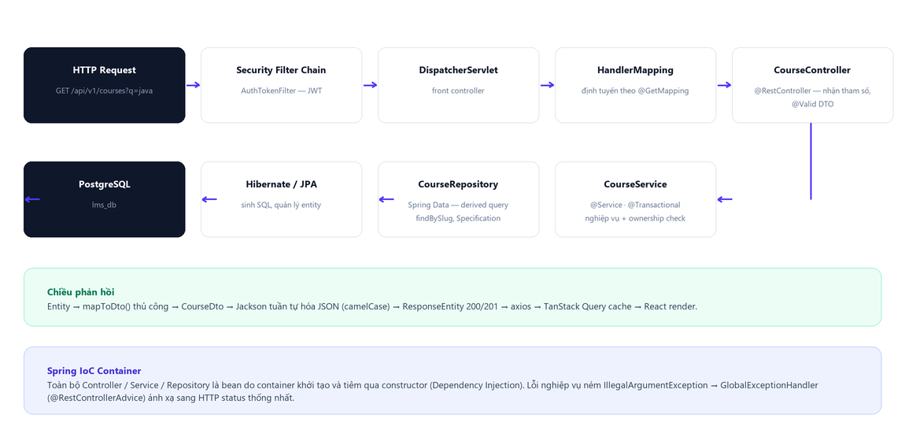
03 · MÔ HÌNH SPRING
Vòng đời một request qua Spring MVC
LMS · Đồ án Lập trình Web (Java)
Spring MVC 08 / 22

Slide 9
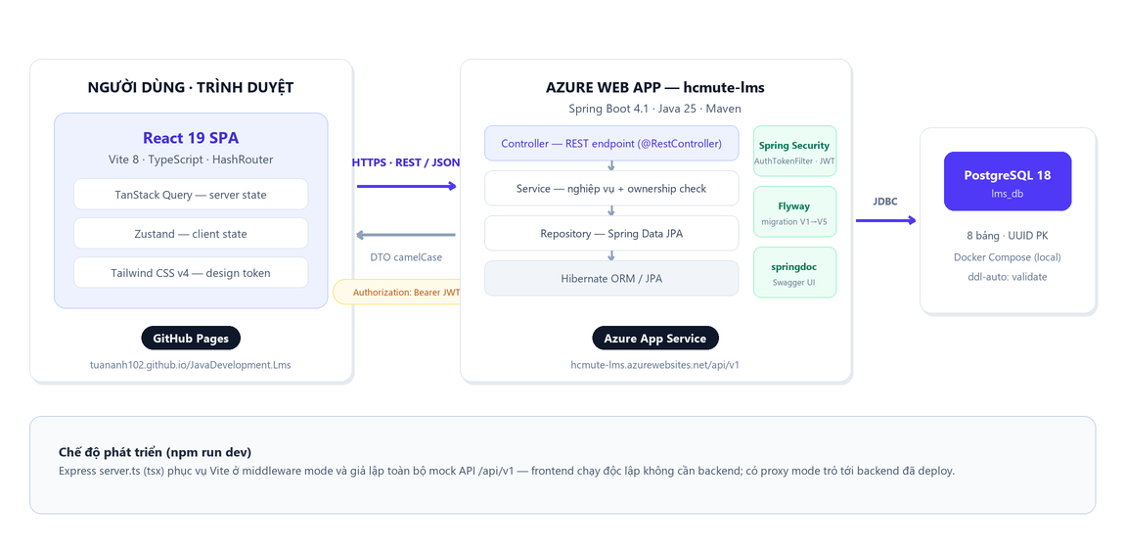
04 · THIẾT KẾ
Kiến trúc tổng thể
LMS · Đồ án Lập trình Web (Java)
Kiến trúc 09 / 22

Slide 10
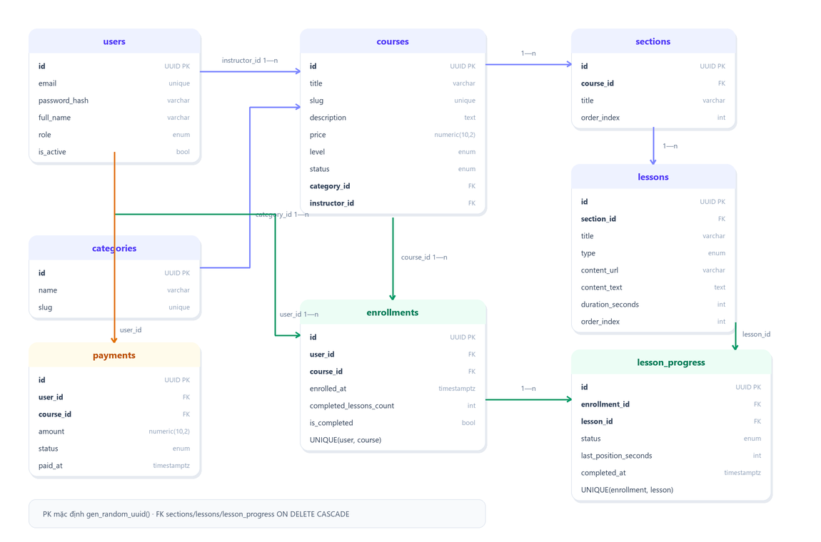
04 · THIẾT KẾ
Cơ sở dữ liệu & Flyway
• 8 bảng, UUID PK — gen_random_uuid() tại CSDL.
• Ràng buộc ở mức dữ liệu: UNIQUE(user, course), UNIQUE(enrollment, lesson), FK CASCADE cho cây chương trình học.
• Bộ đếm phi chuẩn hóa completed_lessons_count — dashboard đọc nhanh không cần join.
• Flyway V1 → V5: lược đồ tiến hóa bằng migration bất biến; Hibernate chỉ validate.
• Enum lưu chuỗi — dữ liệu tự mô tả (DRAFT/PUBLISHED…).
LMS · Đồ án Lập trình Web (Java)
CSDL 10 / 22

Slide 11
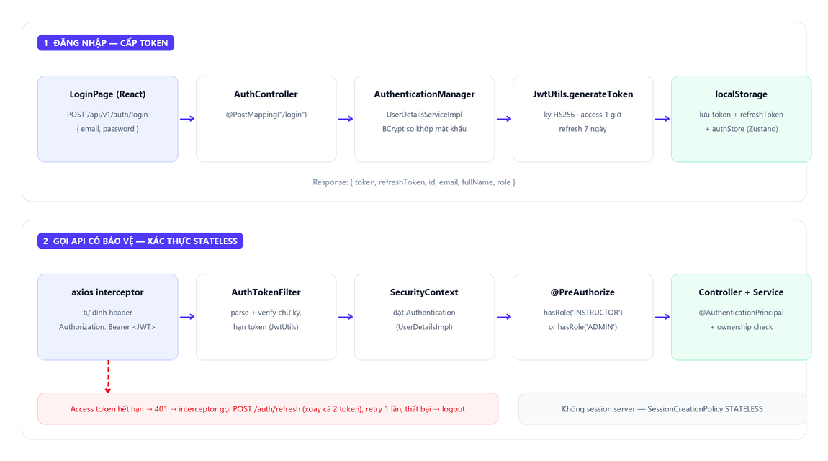
05 · BACKEND
Bảo mật: JWT stateless + phân quyền hai lớp
• Access 1 giờ + refresh 7 ngày, ký HS256; refresh mang claim type=refresh, xoay cả cặp khi làm mới.
• BCrypt băm mật khẩu (salt + chi phí thích ứng).
• Lớp 1 — vai trò: @PreAuthorize hasRole('INSTRUCTOR'/'ADMIN').
• Lớp 2 — sở hữu: service đối chiếu instructor.id với người gọi → 403.
• Đăng ký luôn là STUDENT — không thể tự leo quyền qua API.
LMS · Đồ án Lập trình Web (Java)
Bảo mật 11 / 22

Slide 12
05 · BACKEND
Bề mặt API — 37 endpoint / 9 nhóm tài nguyên
/auth
3
/courses
7
/categories
4
login · register · refresh
catalog + filter/sort/paging · slug · status
CRUD (ghi: ADMIN)
/sections & lessons
6
/enrollments
3
/progress
3
soạn chương trình học
ghi danh · kiểm tra
complete · position · completed
/payments
4
/users
6
/instructor
1
order PENDING → PAID (mô phỏng)
hồ sơ · admin quản trị
stats: KPI + chuỗi 6 tháng
Chuẩn REST: tài nguyên số nhiều · động từ HTTP · status code đúng nghĩa (400/401/403/404/409) · tiền tố /api/v1 · tài liệu tự sinh Swagger UI
LMS · Đồ án Lập trình Web (Java)
API 12 / 22

Slide 13
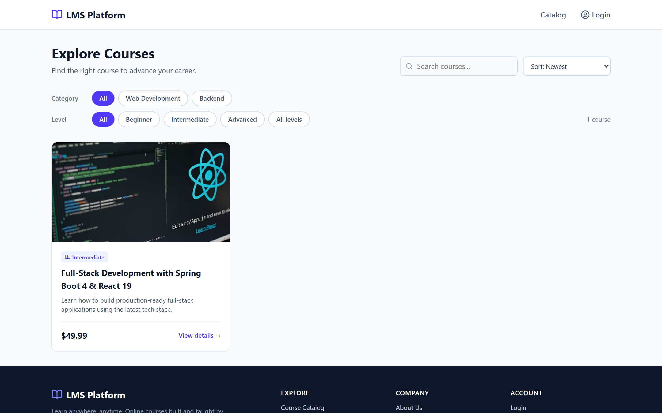
06 · FRONTEND
SPA React 19 — kiến trúc phía client
• HashRouter (/#/…): SPA chạy trên GitHub Pages không cần rewrite máy chủ — 14 route, 3 cấp bảo vệ bằng ProtectedRoute.
• TanStack Query: cache + invalidation cho server state; useInfiniteQuery cho “Load more” danh mục.
• Zustand + localStorage: phiên đăng nhập; khởi động re-validate qua GET /users/me.
• axios interceptor: tự đính Bearer token; gặp 401 tự gọi /auth/refresh (single-flight) rồi phát lại request.
• Mock server contract-first: Express giả lập 33 endpoint đúng DTO backend — dev/demo không cần CSDL.
Trang danh mục — search, filter chip, sort, infinite scroll
LMS · Đồ án Lập trình Web (Java)
Frontend 13 / 22

Slide 14
06 · FRONTEND
Design system — semantic token (Tailwind v4)
@theme trong src/index.css — nguồn màu duy nhất
Công thức UI tái dùng
primary-*
Card
bg-white rounded-xl border border-slate-200
Nút chính
bg-primary-600 hover:bg-primary-700 text-white rounded-lg
Chip lọc (pill)
rounded-full · active: bg-primary-600 text-white
Badge trạng thái
bg-{color}-100 text-{color}-700 · PUBLISHED/DRAFT/ARCHIVED
→ indigo
thương hiệu, nút, liên kết, focus
success-*
hoàn thành · PUBLISHED · Free
→ emerald
danger-*
lỗi, hành động phá hủy
→ red
warning-*
DRAFT, cảnh báo thanh toán
→ amber
admin-*
khu vực quản trị
Quy tắc: cấm palette thô trong component
Mọi màu đi qua token ngữ nghĩa → đổi nhận diện thương hiệu chỉ cần sửa 1 tệp index.css.
→ purple
slate-*
nền · viền · chữ (trung tính)
→ slate
LMS · Đồ án Lập trình Web (Java)
Design system 14 / 22

Slide 15
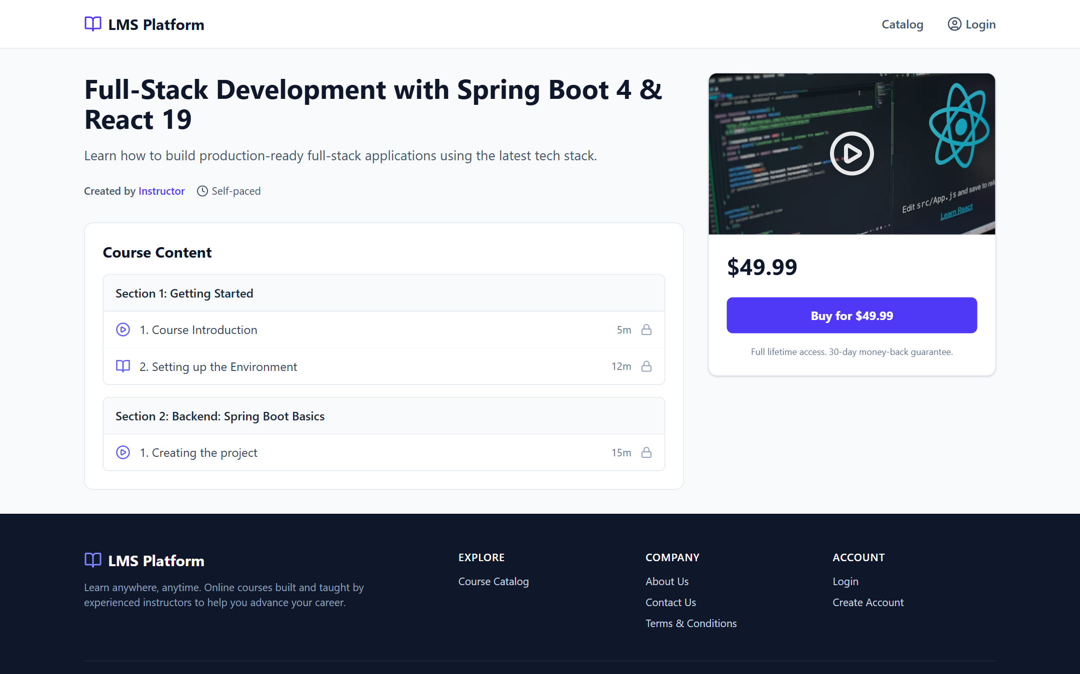
07 · DEMO
Khách & học viên — khám phá khóa học
Danh mục: search · filter · sort · phân trang
Chi tiết: đề cương + nút CTA theo ngữ cảnh
LMS · Đồ án Lập trình Web (Java)
Demo 15 / 22

Slide 16
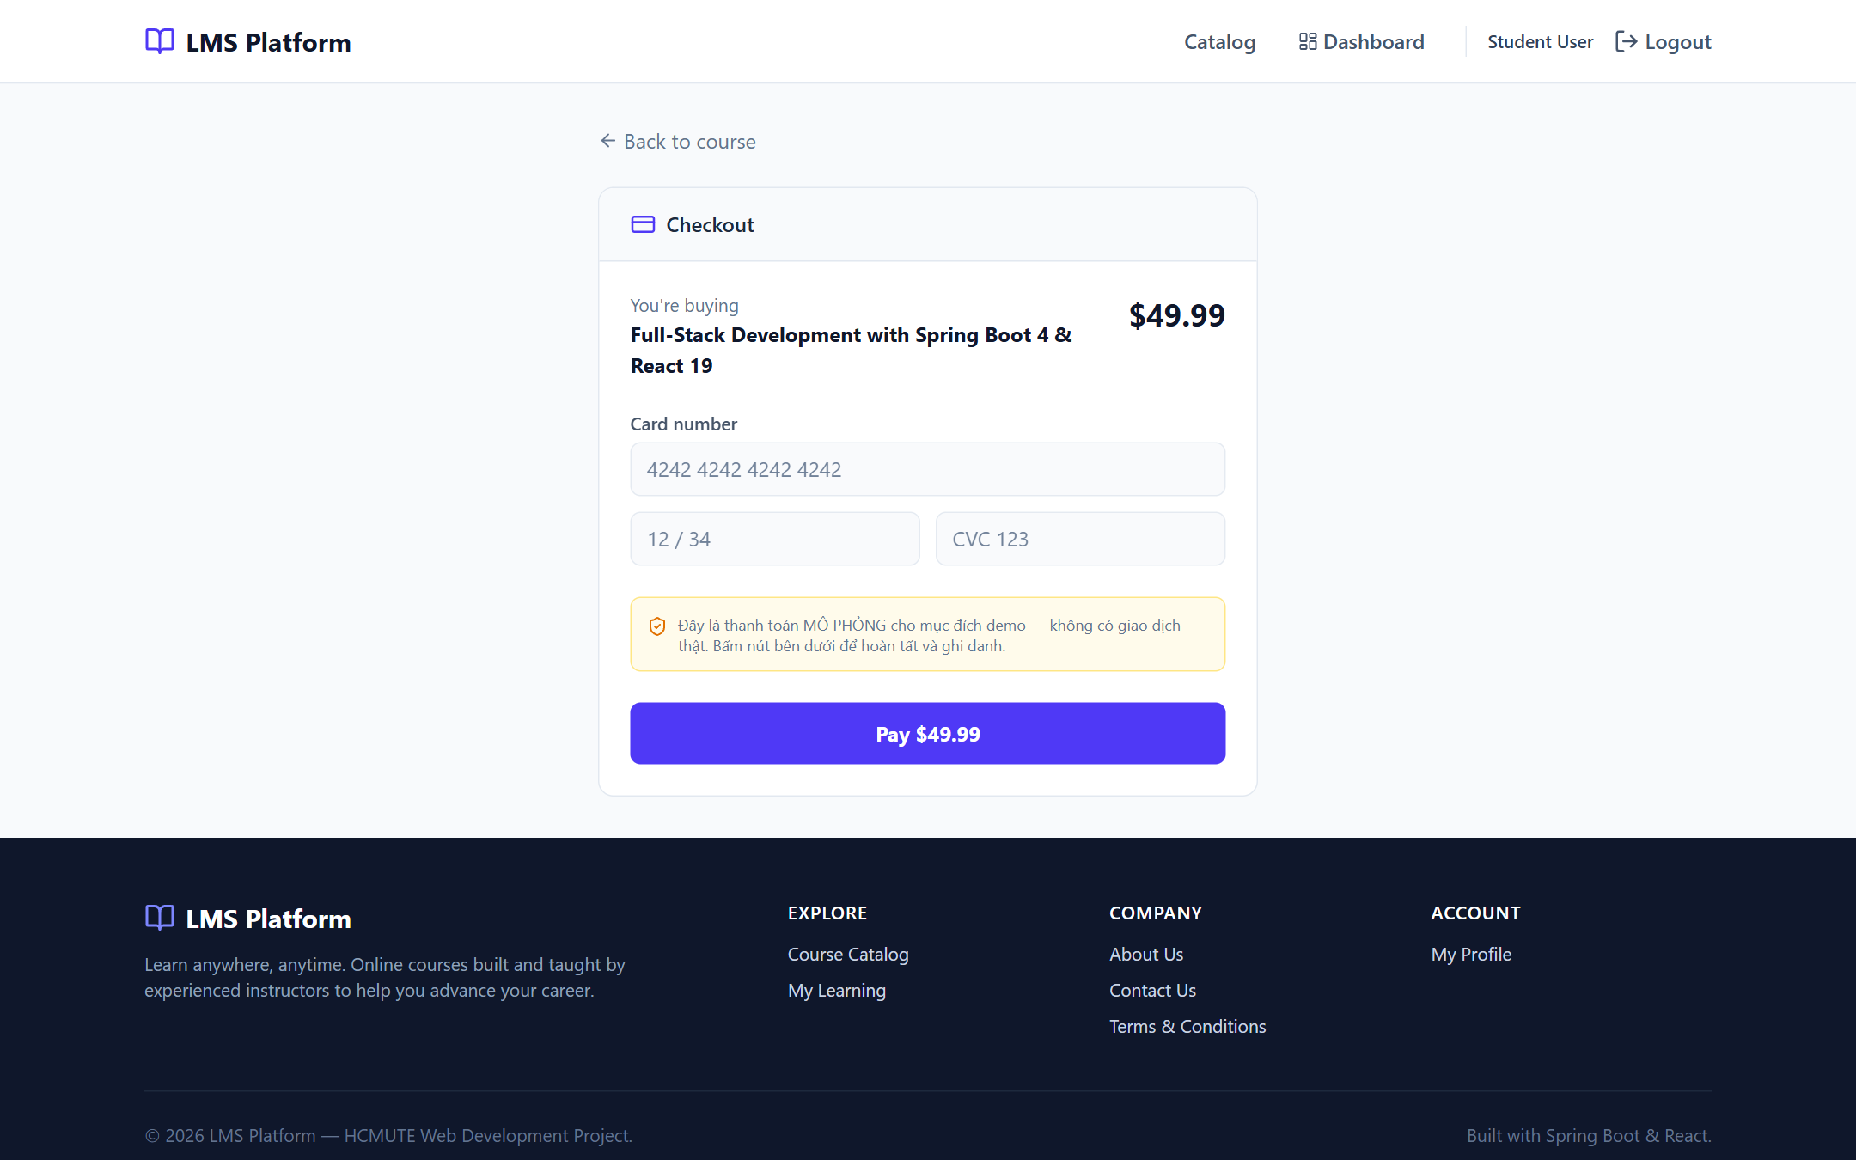
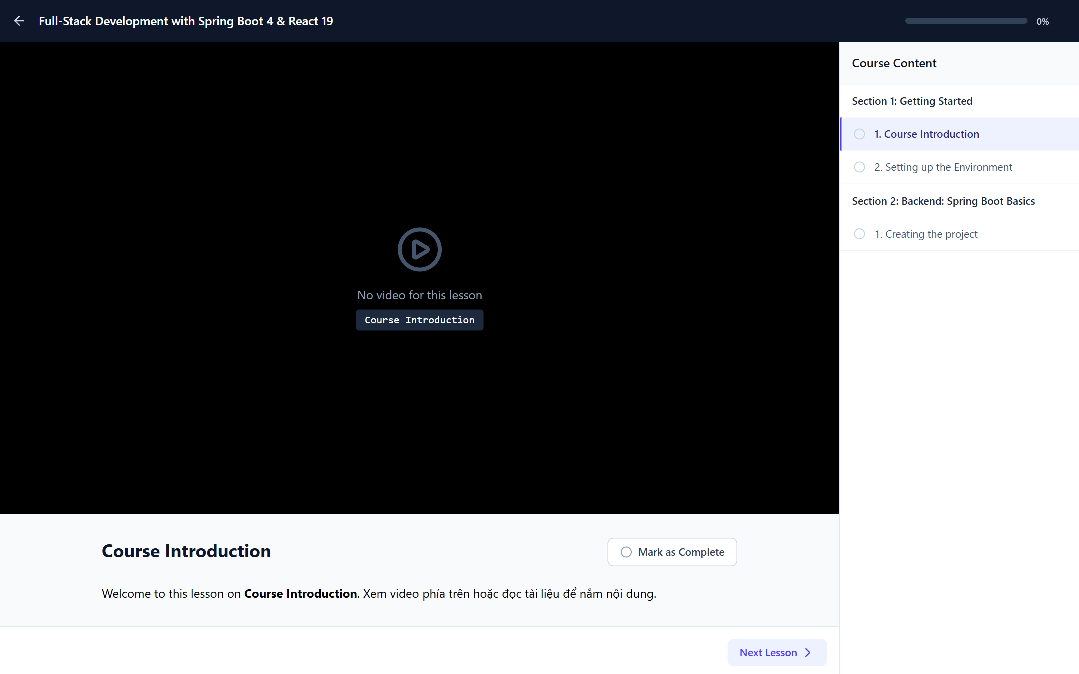
07 · DEMO
Học viên — thanh toán & học bài
Thanh toán mô phỏng: PENDING → PAID → ghi danh
Trình học: video + tiến độ, tự chuyển bài
LMS · Đồ án Lập trình Web (Java)
Demo 16 / 22

Slide 17
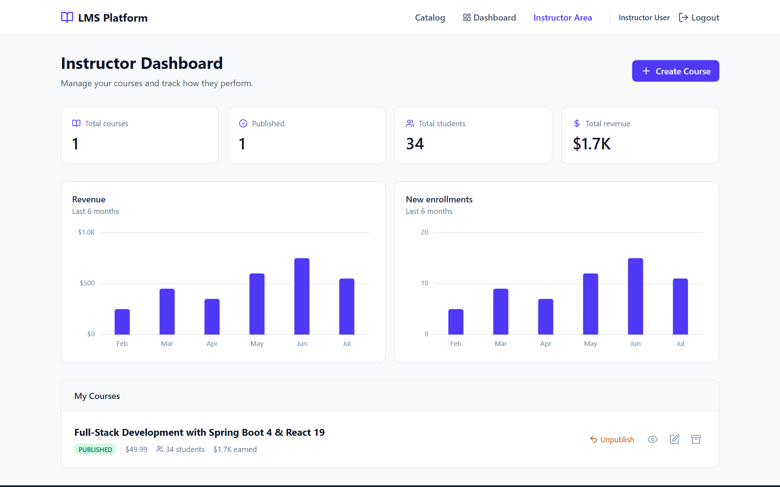
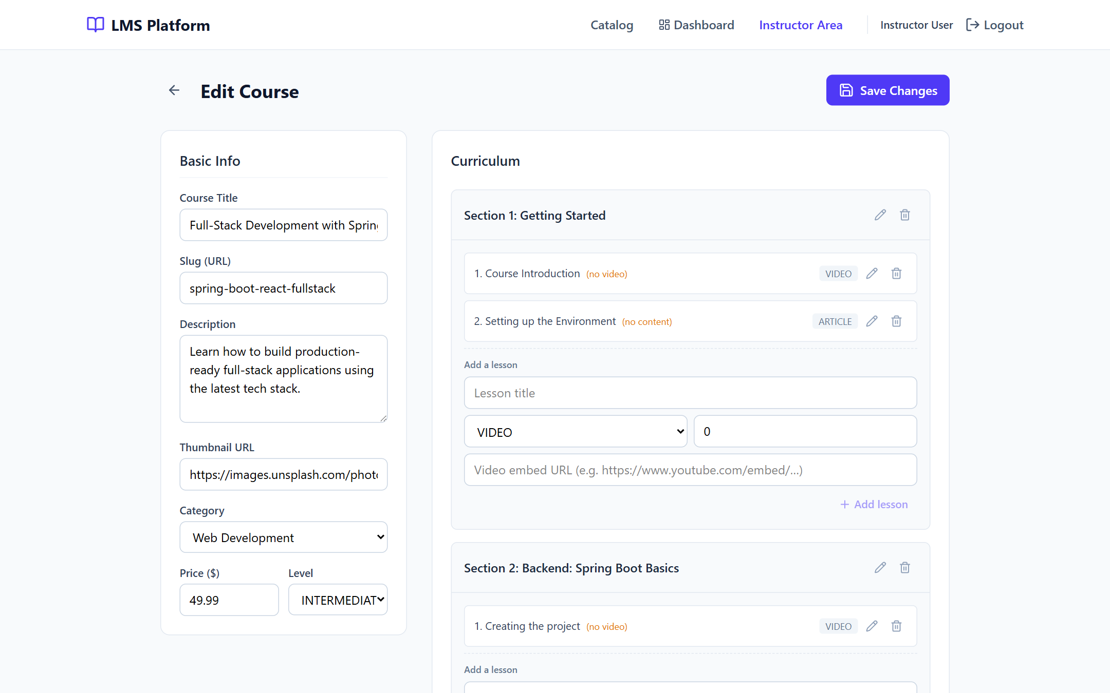
07 · DEMO
Giảng viên — thống kê & soạn khóa học
KPI + 2 biểu đồ SVG tự viết (6 tháng)
Soạn thông tin + chương trình học (CRUD)
LMS · Đồ án Lập trình Web (Java)
Demo 17 / 22

Slide 18
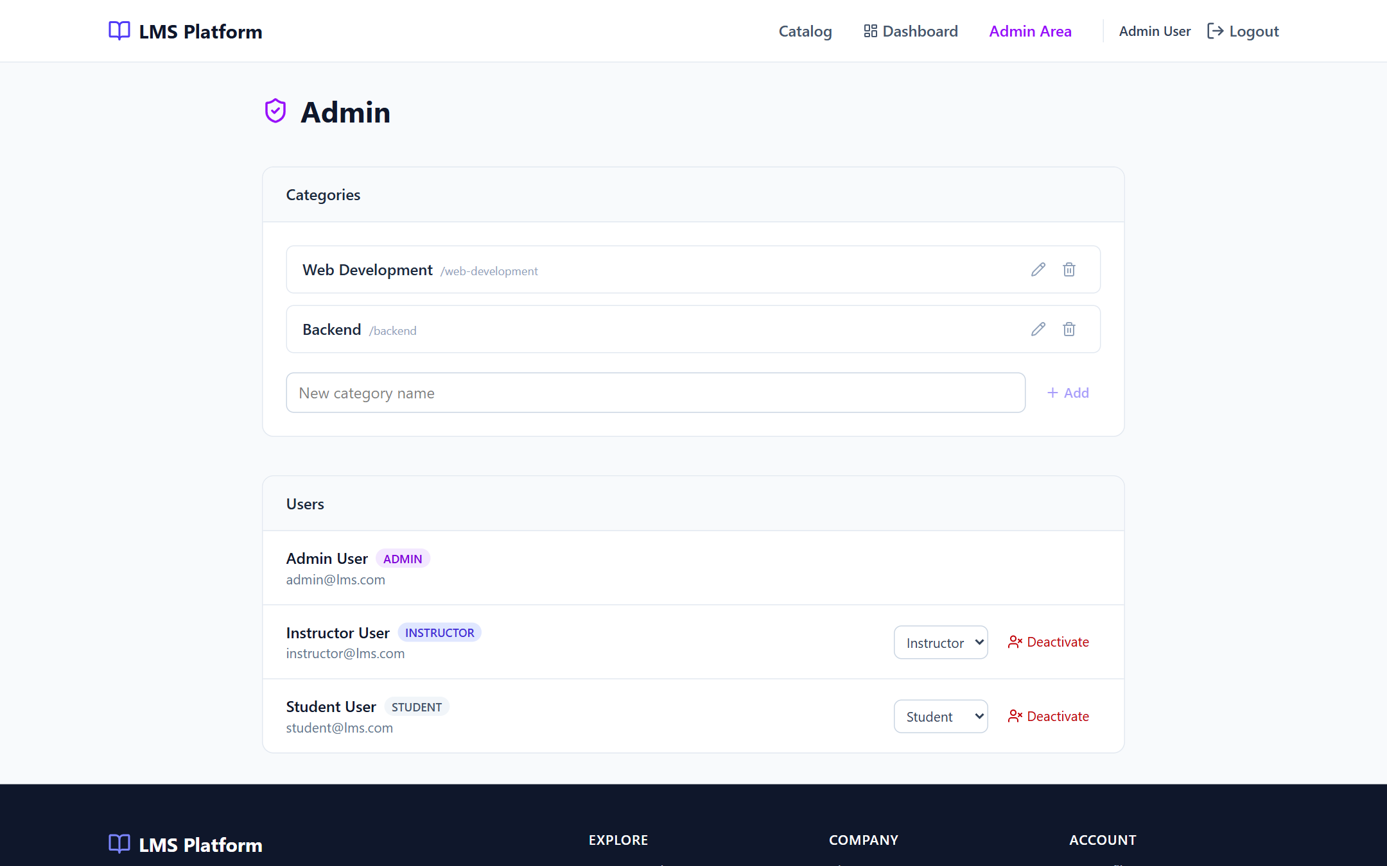
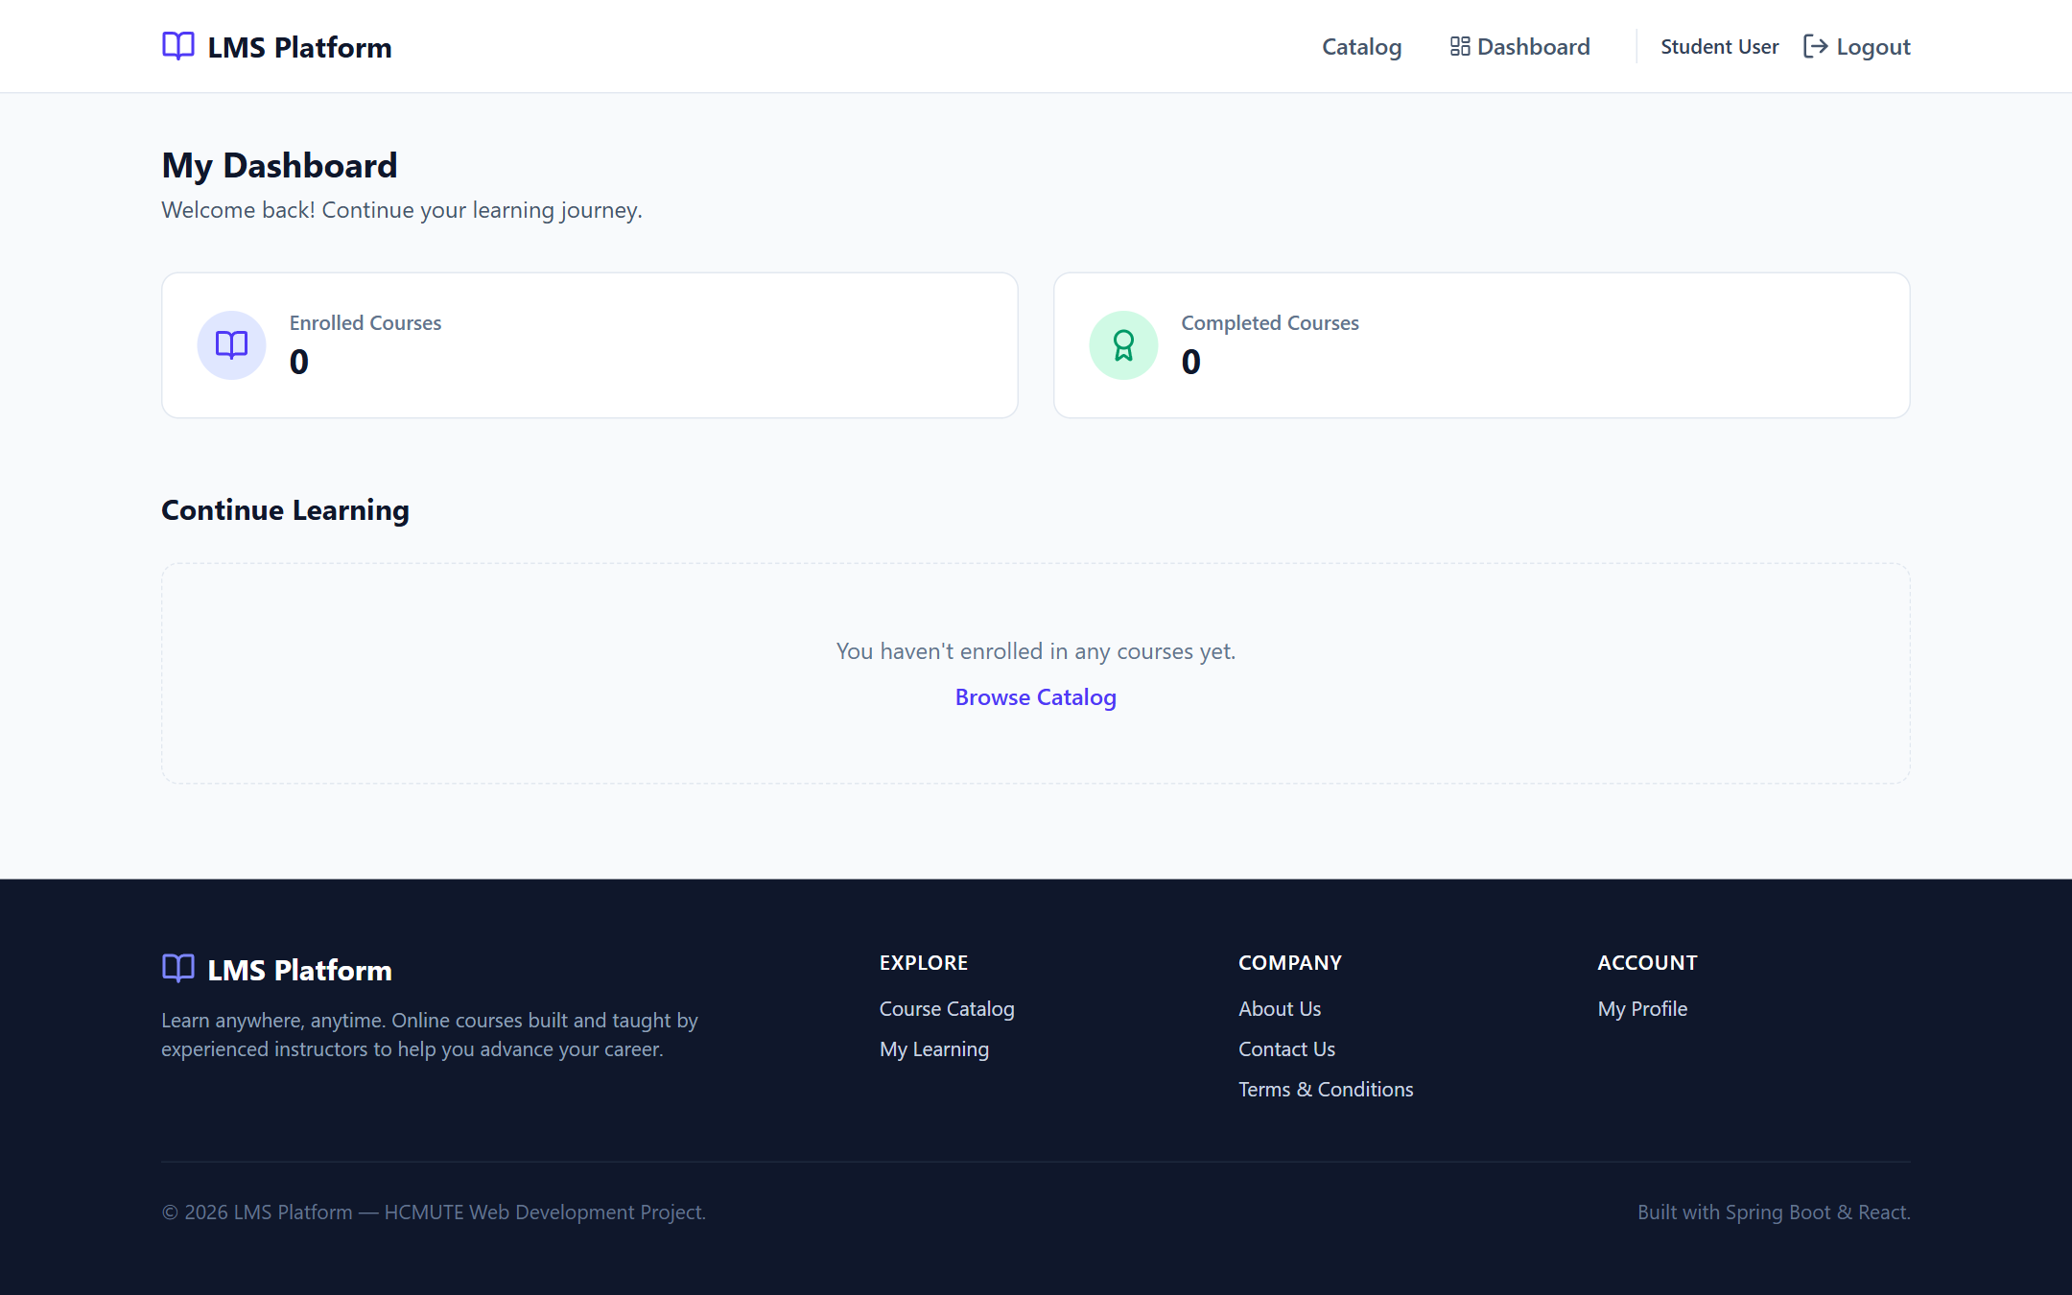
07 · DEMO
Quản trị viên & dashboard học viên
Gán vai trò · khóa tài khoản · danh mục
“My Learning” — tiến độ từng khóa
LMS · Đồ án Lập trình Web (Java)
Demo 18 / 22

Slide 19
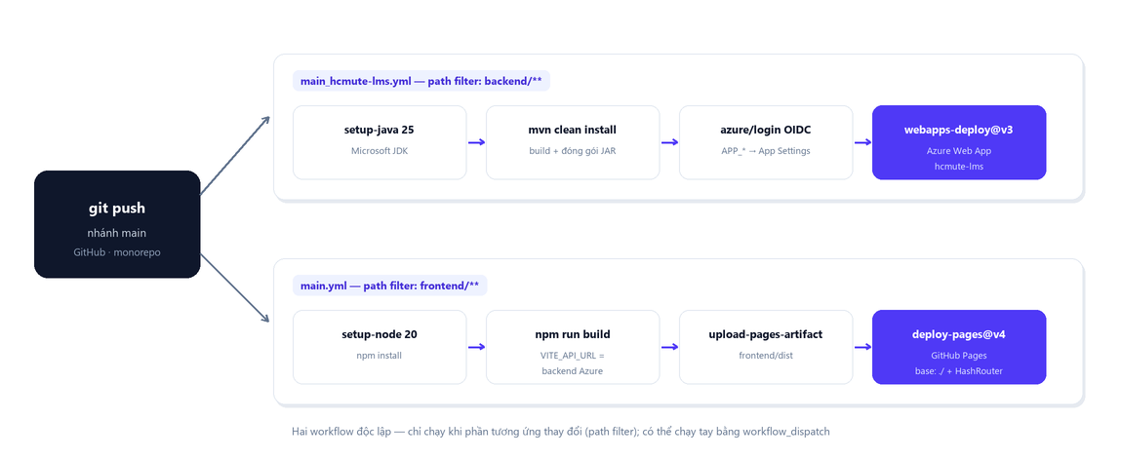
08 · TRIỂN KHAI
CI/CD — tự động từ git push đến production
Đang chạy thật: tuananh102.github.io/JavaDevelopment.Lms ↔ hcmute-lms.azurewebsites.net/api/v1
LMS · Đồ án Lập trình Web (Java)
CI/CD 19 / 22

Slide 20
08 · KẾT QUẢ
Số liệu tổng hợp của sản phẩm
37
8
14
3+1
REST endpoint (9 nhóm tài nguyên)
bảng CSDL · 5 migration Flyway
route SPA · 14 trang màn hình
vai trò phân quyền (kèm khách)
2.9K
4.5K
43
100%
dòng mã Java (59 tệp)
dòng TypeScript / TSX
commit trong ~2 tuần
deploy tự động (Azure + Pages)
Hoàn thành 4/4 mục tiêu: REST API Java hoàn chỉnh · SPA tách rời · nghiệp vụ trọn 3 vai trò · vận hành thật trên cloud
LMS · Đồ án Lập trình Web (Java)
Kết quả 20 / 22

Slide 21
08 · KẾT LUẬN
Hạn chế & hướng phát triển
Hạn chế hiện tại
Hướng phát triển
• Chưa có unit/integration test tự động cho backend (mới có type-check + build CI + kịch bản thủ công).
• Thanh toán là mô phỏng; video dựa trên YouTube nhúng.
• Thống kê gộp bằng Java — cần chuyển SQL aggregate khi dữ liệu lớn.
• JWT trong localStorage — rủi ro XSS hơn cookie httpOnly.
• JUnit + MockMvc + Testcontainers, đưa vào CI làm cổng chặn.
• Cổng thanh toán thật (VNPay/Stripe); hóa đơn.
• Tự host video (Azure Blob + HLS); upload ảnh; rich-text.
• Refresh token → cookie httpOnly + thu hồi; OAuth2 Google.
• WebSocket thông báo; đánh giá khóa học; full-text search.
• Virtual threads + Redis cache khi lưu lượng tăng.
LMS · Đồ án Lập trình Web (Java)
Kết luận 21 / 22

Slide 22
LMS
LMS Platform
Cảm ơn thầy/cô và các bạn đã lắng nghe!
Nhóm 03 sẵn sàng trả lời câu hỏi và demo trực tiếp hệ thống.
Demo: https://tuananh102.github.io/JavaDevelopment.Lms/
API: https://hcmute-lms.azurewebsites.net
Source: https://github.com/tuananh102/JavaDevelopment.Lms
Trần Như Tuấn Anh · Trương Công Bảo · Nguyễn Thị Kim Đông — Đồ án Lập trình Web (Java) · 07/2026

